Slide 1
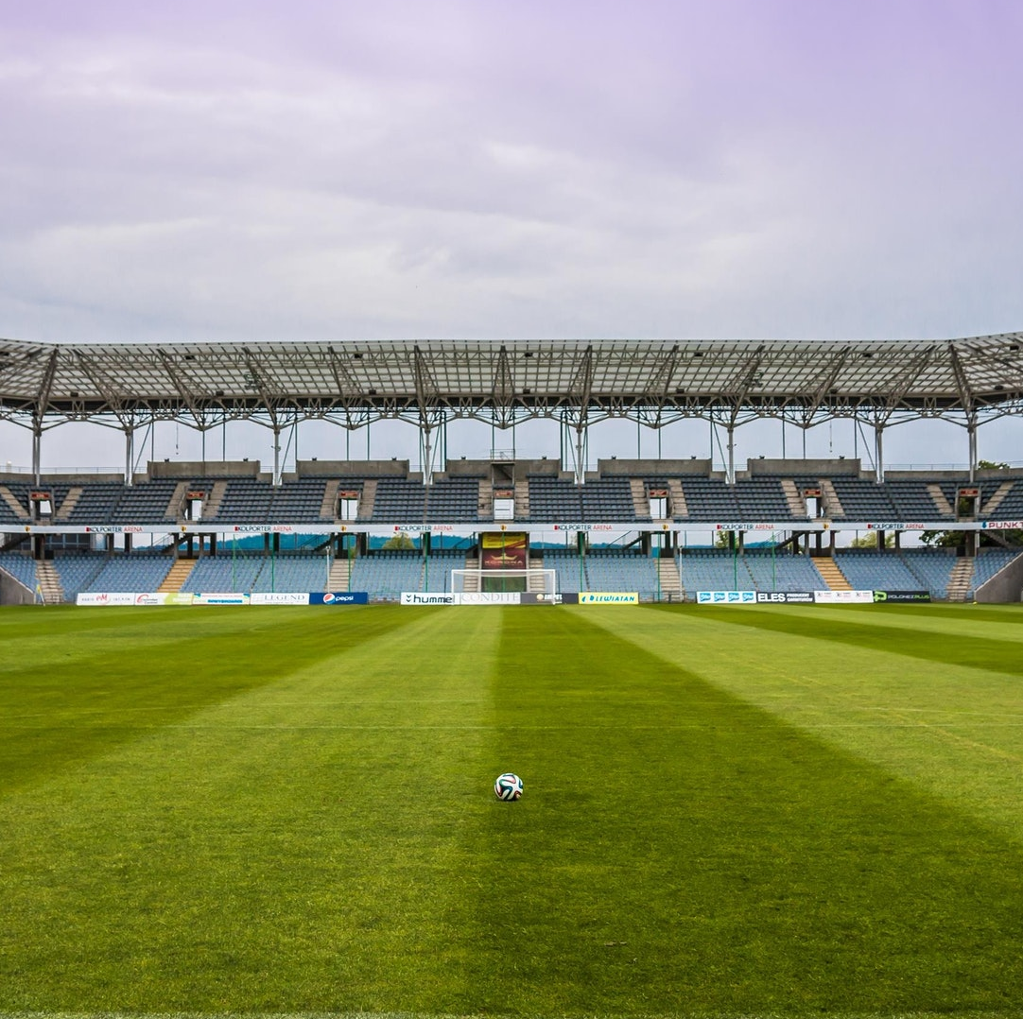


Informativos
Rodada #18

